Slide 1
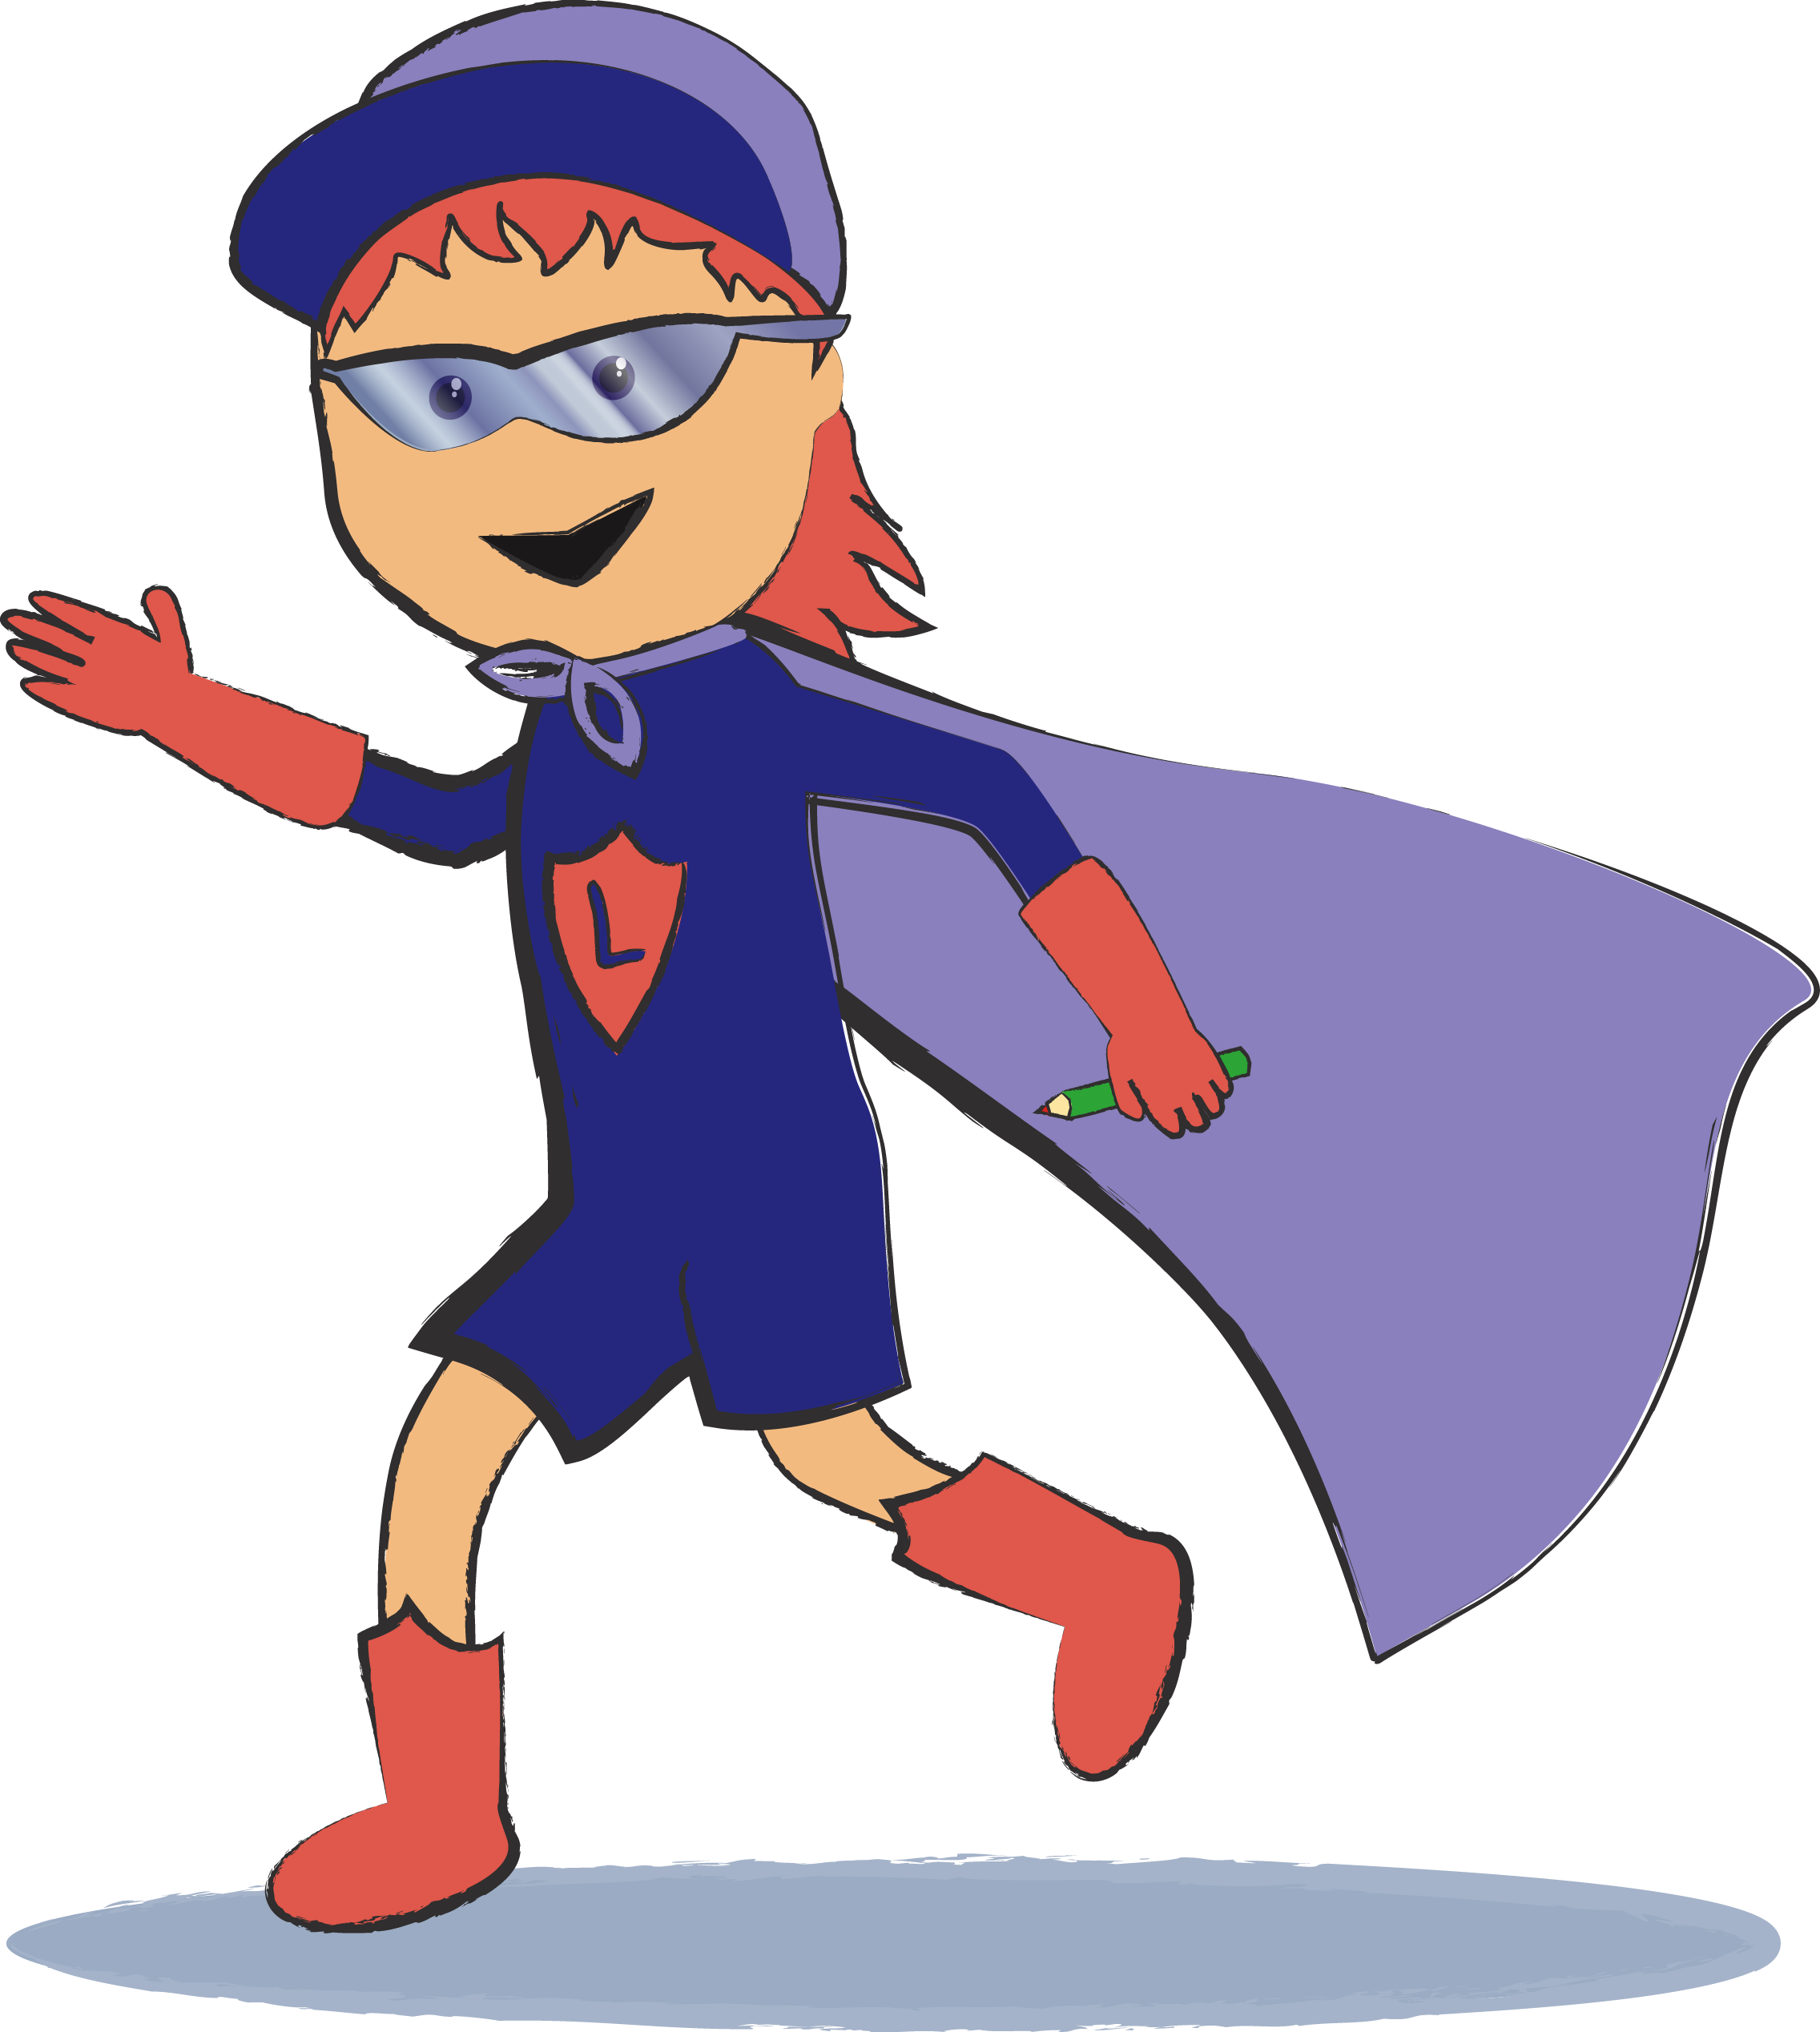
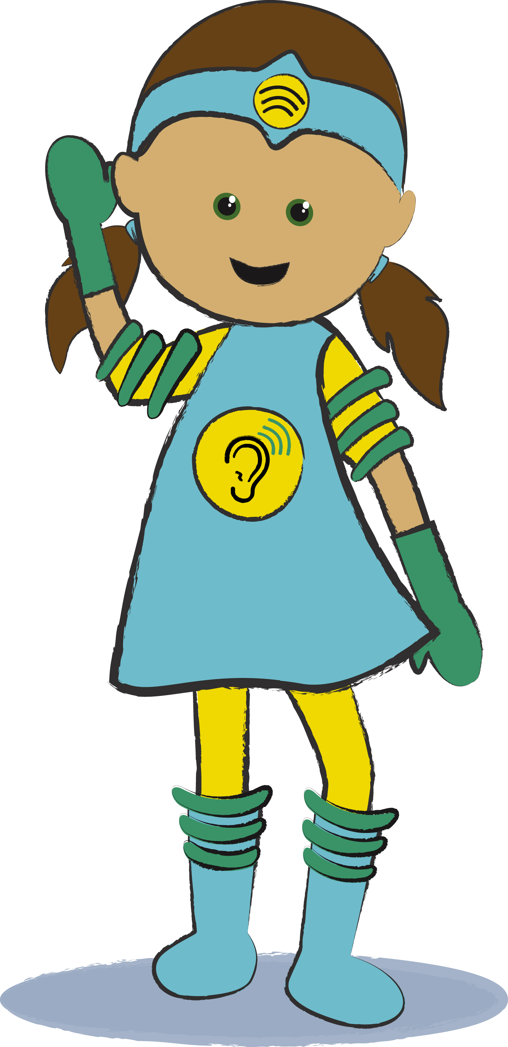
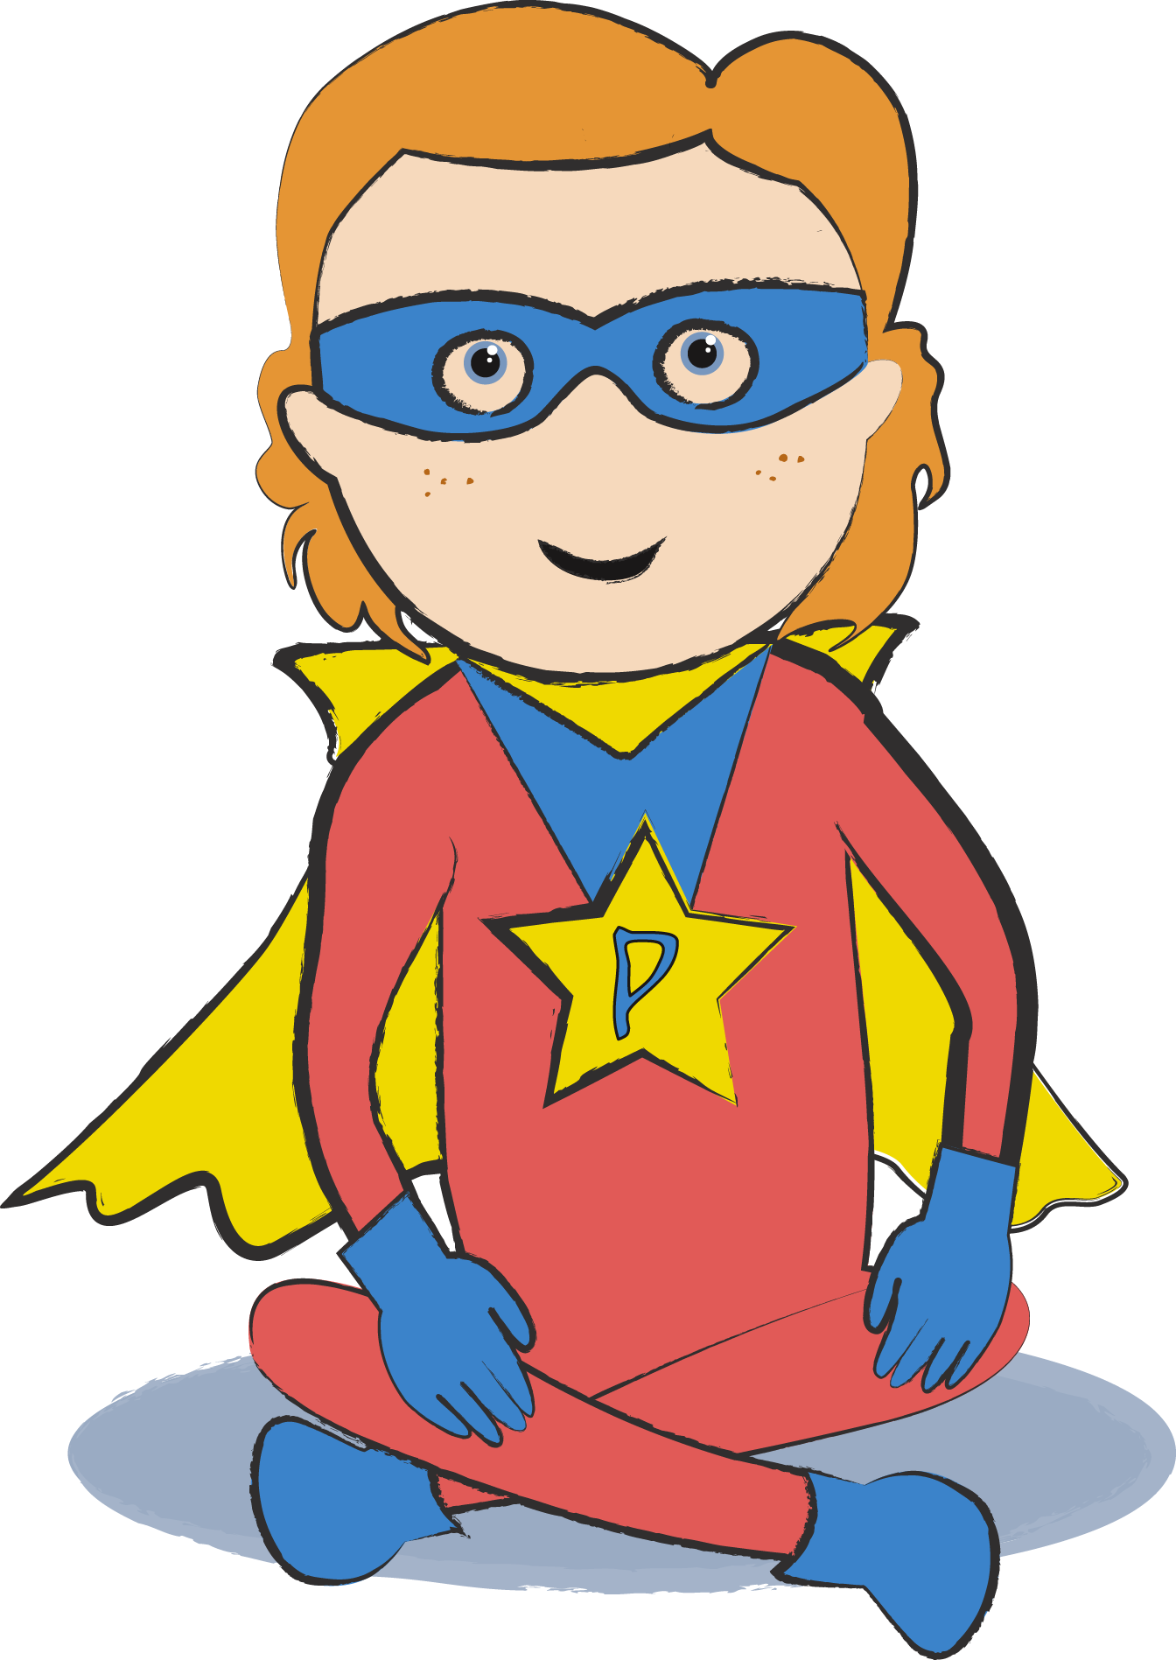
Helo a Chroeso
DYSGU
GOFALU
GWRANDO
AMYNEDD
Notes:
ANIMATION: all auto animated

Slide 2
Pwy ydw i?
Clue 1 I can help you with talking.
Clue 2 I can make sure you can eat and drink safely.
Clue 3 I will always listen to your thoughts and stories with a friendly smile.
Clue 4 I work in schools, nurseries hospitals, clinics, and sometimes even at home.
Clue 5 I work with babies, children and grown ups.
Notes:
ANIMATION: auto animated until question marks fall away. Then click to reveal each clue.

Slide 3
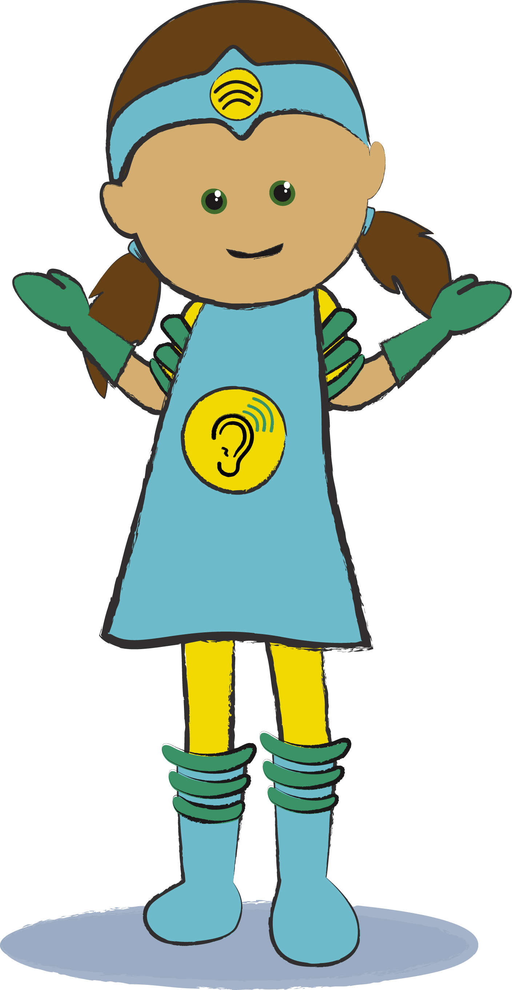
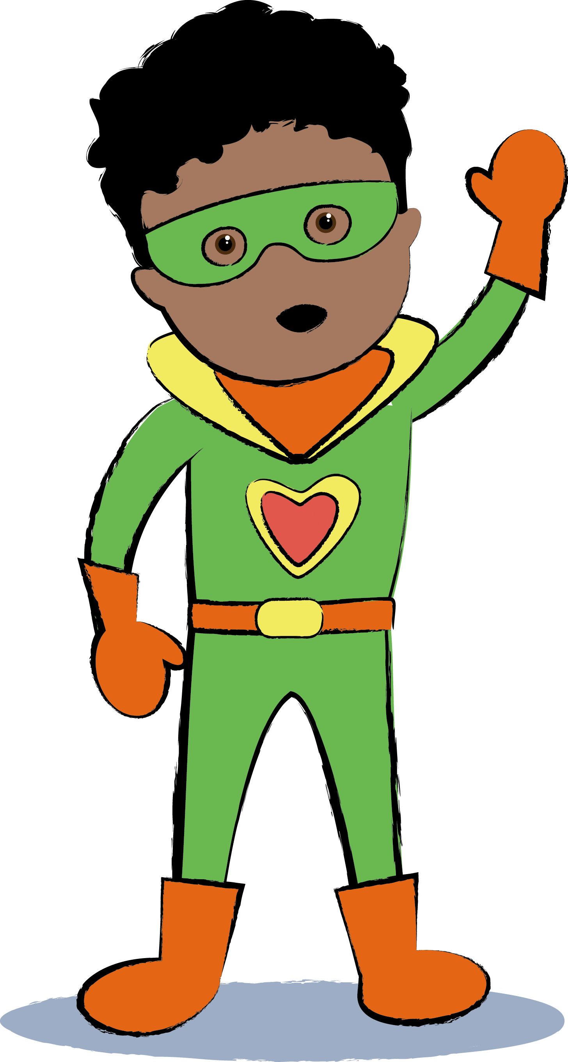
Dwylo i fyny
os ydych chi erioed wedi clywed am Therapydd Lleferydd ac Iaith!
Notes:
ANIMATION: all auto animated

Slide 4
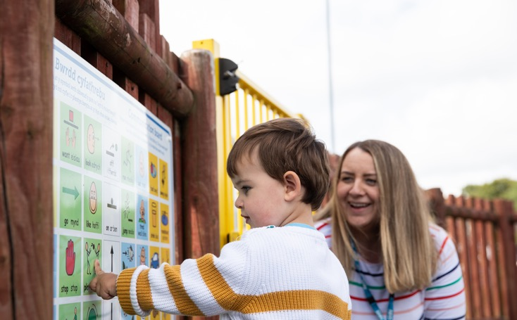
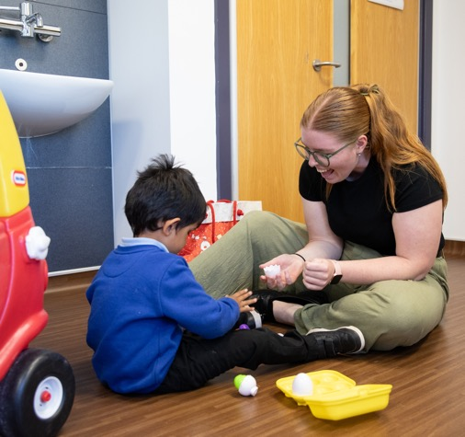
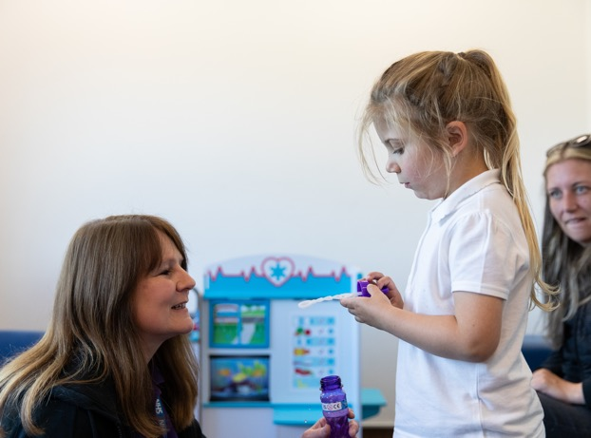
Yr hyn a wnawn –
gwneud gwahaniaeth
Notes:
PLEASE READ: Add your own images to demonstrate what you do. You can delete this slide if you don’t have any.
NOTE 1: Images used here are copyright RCSLT and should be used for reference only. Note 2: If you use this slide and don’t need the next (slide 5), please delete it.
To change current photos to your own images: CLICK IN MIDDLE OF ONE OF THE CURRENT PHOTOS > THEN CLICK ON ‘PICTURE FORMAT’ IN THE TOP TOOLBAR > CLICK ON ‘CHANGE PICTURE’ you will then see a drop-down menu > CHOOSE YOUR IMAGE > REPEAT FOR NEXT PICTURE.

Slide 5
Yr hyn a wnawn–
Gwneud gwahaniaeth
Notes:
PLEASE READ: Add your own images or videos to demonstrate what you do. Delete this slide if you don’t have any images to insert or if it’s not required because you have used the previous slide.

Slide 6
Ein uwch-bwerau
Gwrando
Bob amser yn barod i glywed eich sylwadau a’ch straeon!
Caredig
Gwên gyfeillgar a help llaw
Cyfeillgar
Gwneud ffrindiau newydd a chael hwyl gyda’n gilydd
Cydweithio
Bod mewn tîm gyda chi a’r bobl o’ch amgylch
GO TEAM!
Datrys problemau
Canfod ffyrdd newydd a gwahanol i’ch helpu
Notes:
ANIMATION: click to reveal each superpower.

Slide 7
Sut y gwnawn hynny
Gwrando arnoch chi a siarad gyda chi
Defnyddio pethau fel lluniau, teganau a chyfrifiaduron
Defnyddio gweithgareddau hwyliog a gemau
Dysgu oedolion sut i’ch helpu hefyd!
Notes:
ANIMATION: click to reveal each bullet point.

Slide 8
Gadewch i ni gael gyda synnau
hwyl
Notes:
ANIMATION: all auto animated

Slide 9
Gweithgareddau hwyl
amser stori!
Seren fechan yn nen,
Yn gwenu’n ddisglair uwch fy mhen
Gwenu’n ddisglair uwch y byd,
Gwenu’n ddisglair wnei o hyd.
Notes:
ANIMATION: all auto animated

Slide 10
Gweithgareddau hwyl
CWLWM TAFOD
Rowliodd lori Lowri lawr y lôn
Notes:
ANIMATION: all auto animated

Slide 11
Gweithgareddau hwyl
CWMWL TAFOD
Chwech o berchyll bychain cochion
Notes:
ANIMATION: all auto animated

Slide 12
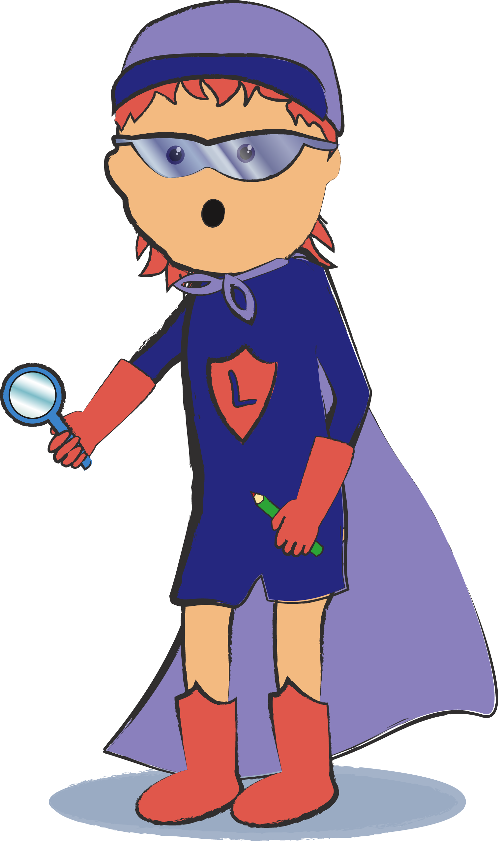
Ffeithiau hwyl!
Wyddech chi…
Bod ymennydd baban yn dechrau dysgu sut i siarad hyd yn oed cyn iddynt gael eu geni?
Bod babanod yn callu clywed synnau pan maent yn ddim ond 16 wythnos oed tu mewn i fol Mam!
Notes:
ANIMATION: auto animated until speech bubble and character appear then click to reveal each fact.

Slide 13
Ffeithiau hwyl!
Wyddech chi…
Bod rhai plant pum mlwydd oed yn gwybod mwy na 10,000 o eiriau!
Bod dros 300 o ieithoedd gwahanol yn cael eu siarad ym Mhrydain!
Notes:
ANIMATION: auto animated until speech bubble and character appear then click to reveal each fact.

Slide 14
Gadewch i ni gael hwyl gyda
CWIS
Notes:
ANIMATION: auto animated

Slide 15
CWESTIWN 1. Gyda beth y gall therapydd lleferydd ac iaith eich helpu?
A) Siarad
B) Trwsio esgyrn
C) Dysgu mathemateg
Notes:
NO ANIMATION

Slide 16
CWESTIWN 2. Ble gall therapydd lleferydd ac iaith weithio?
A) Ysgol
B) Clinig
C) Adre
Ch) Pob un o’r uchod
Notes:
NO ANIMATION

Slide 17
CWESTIWN 3. Beth sy’n enw arall ar gyfer therapydd lleferydd ac iaith?
A) Meddyg
B) Athro
C) SLT
Notes:
NO ANIMATION

Slide 18
CWESTIWN 4. Gwir neu Gelwydd: Mae therapyddion lleferydd ac iaith yn gallu helpu pobl sy’n cael anhawster llyncu.
A) Gwir
B) Celwydd

Slide 19
Oes gennych chi unrhyw
cwestiynau
Notes:
ANIMATION: auto animated

Slide 20
DIOLCH
AM WRANDO
AC AM DDYSGU
AM OFALU
AM EICH AMYNEDD
Notes:
ANIMATION: auto animated

